Slide 1
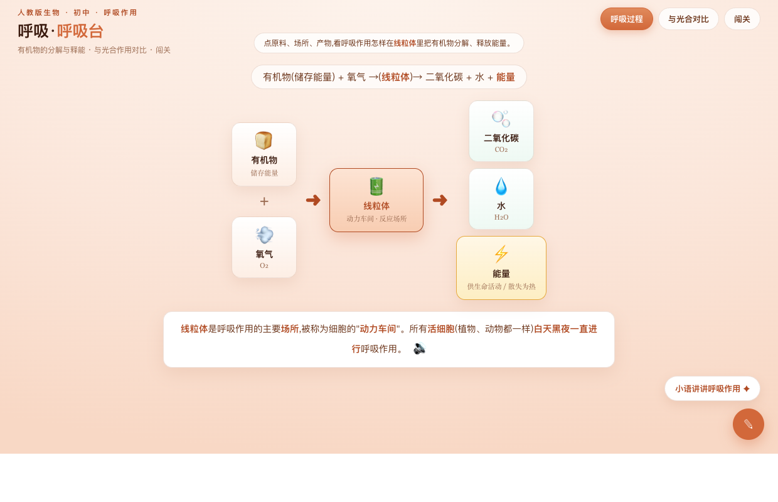
Cellular Respiration
呼吸作用
有机物的分解与释能 · 线粒体 · 与光合作用对比
▶ 打开呼吸台

Slide 2
Lead-in · 导入
种子为什么会发热?
想一想
萌发的种子堆里温度会升高,储存的粮食要<b>晒干</b>才放得住 —— 这背后是什么过程?
今天学
<b>呼吸作用</b>:细胞利用氧把<b>有机物分解</b>成二氧化碳和水,同时<b>释放能量</b>。
怎么学
<b>看反应链 → 与光合作用对比 → 闯关</b>,把代谢过程看得见、说得清。
呼吸作用 · 有机物的分解与释能 · 人教版生物
P.2

Slide 3
What · 实质
呼吸作用是什么
有机物(储能) + 氧气 →(线粒体)→ 二氧化碳 + 水 + 能量
文字表达式 · 细胞利用氧,把有机物分解成二氧化碳和水,同时释放能量
场所:线粒体
何时:一直进行
细胞的"动力车间",呼吸作用的主要场所
所有活细胞、白天黑夜不停,不需要光
呼吸作用 · 有机物的分解与释能 · 人教版生物
P.3

Slide 4
Process · 反应链
原料 → 线粒体 → 产物
环节 | 内容 | 说明
原料 | 有机物 + 氧气 | 有机物里储存着能量,细胞利用氧把它分解
场所 | 线粒体 | 细胞的"动力车间",主要反应场所
产物 | 二氧化碳 + 水 | 有机物被彻底分解后生成
能量 | 释放出能量 | 一部分供生命活动,一部分以热能散失
在呼吸台点每个节点,即弹出该项说明并朗读,看着反应链记表达式最牢。
呼吸作用 · 有机物的分解与释能 · 人教版生物
P.4

Slide 5
演示 · 呼吸过程
点节点,看分解与释能
点原料
有机物+氧气→线粒体→CO₂+水+能量
点有机物、氧气,看呼吸作用的两种原料。
点场所
点线粒体,明确呼吸的主要场所与时间。
点产物
点二氧化碳、水、能量,理清产物与去向。
▶ 呼吸台 · 呼吸过程
呼吸作用 · 有机物的分解与释能 · 人教版生物
P.5

Slide 6
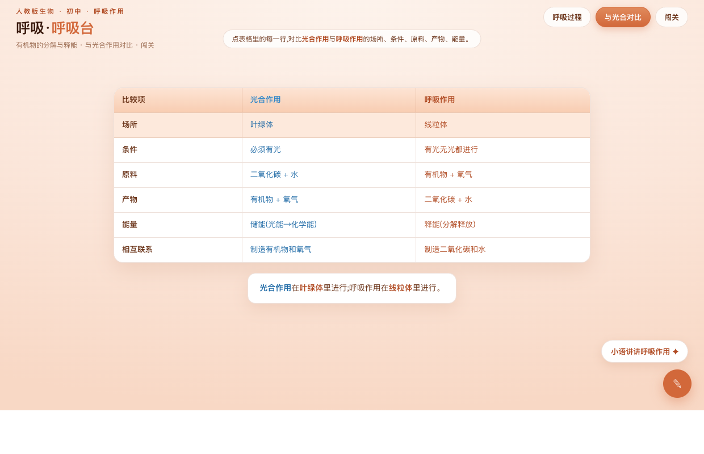
演示 · 与光合对比
相反又联系
逐行对比
光合 vs 呼吸
场所、条件、原料、产物、能量并排呈现。
点行讲解
点任一行即高亮,给出该项对比说明。
看联系
光合产物=呼吸原料,两者互相联系。
▶ 呼吸台 · 与光合对比
呼吸作用 · 有机物的分解与释能 · 人教版生物
P.6

Slide 7
Summary · 板书
呼吸作用 · 有机物的分解与释能
有机物(储能) + 氧气 →(线粒体)→ 二氧化碳 + 水 + 能量
场所:线粒体(动力车间) · 所有活细胞白天黑夜一直进行 · 能量供生命活动 + 热能散失
与光合:场所、条件、原料、产物、能量正相反;光合产物 = 呼吸原料,相互联系
▶ 呼吸台 · 闯关检测
呼吸作用 · 有机物的分解与释能 · 人教版生物
P.7

Slide 8
Homework · 作业
说得清,用得上
必做
默写呼吸作用的文字表达式并标出场所;写出原料和产物各有哪些。
实践
从场所、条件、原料、产物、能量五方面列表对比光合作用与呼吸作用,并说明联系。
挑战
用呼吸作用原理解释:粮食为何晒干、果蔬为何低温冷藏、农田为何松土通气。
呼吸作用 · 有机物的分解与释能 · 人教版生物
P.8

Slide 9
Release Energy
分解有机物 · 释放能量 · 让生命活动得以进行
呼吸作用 · 有机物的分解与释能 · 人教版生物
P.9

